Slide 1

Défense de la problématique
Mathieu Désautels
Félix Boivin

Slide 2
UML de la fonction principale

Slide 3
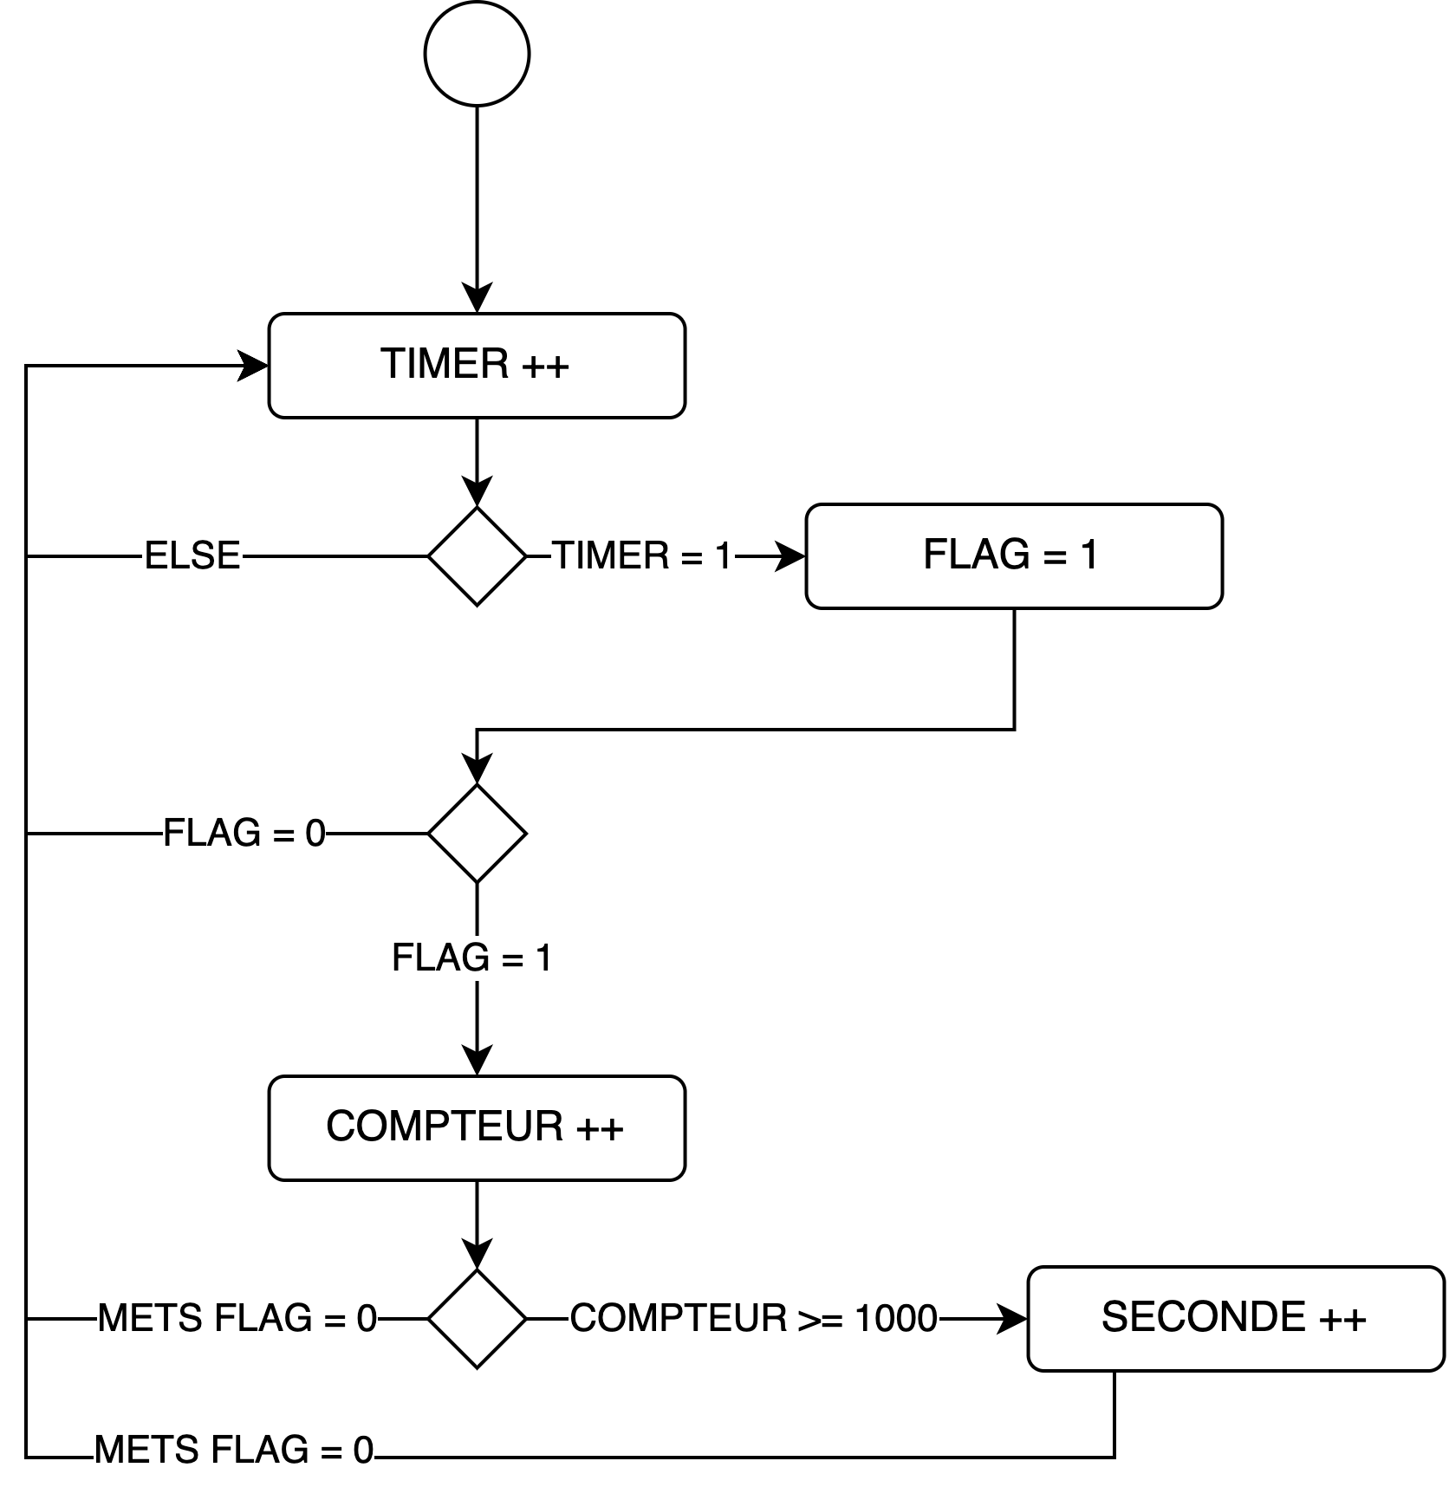

Slide 4
UML du module de l’accéléromètre

Slide 5
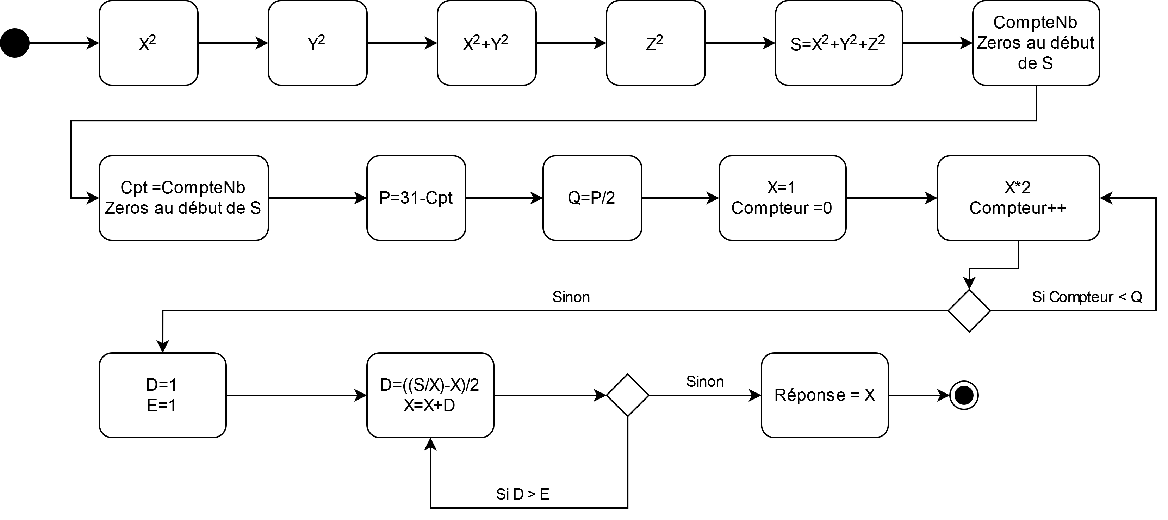

Slide 6
Gestion de la mémoire FLASH

Slide 7
Donnée | 1 | 2 | 3 | 4 | 5 | 6 | … | 16 | Nb. Total d’octets
X | 1 | 1 | 1 | 1 | 1 | 1 | 1 | 1 | 16 + 3 (Min, Max, Moy)
Y | 1 | 1 | 1 | 1 | 1 | 1 | 1 | 1 | 16 + 3 (Min, Max, Moy)
Z | 1 | 1 | 1 | 1 | 1 | 1 | 1 | 1 | 16 + 3 (Min, Max, Moy)
Pot | 2 | 2 | 2 | 2 | 2 | 2 | 2 | 2 | 32 + 6 (Min, Max, Moy)
Module | 1 | 1 | 1 | 1 | 1 | 1 | 1 | 1 | 16 + 3 (Min, Max, Moy)
Seconde | 4 | 4 | 4 | 4 | 4 | 4 | 4 | 4 | 4 (overwrite)
19 + 19 + 19 + 38 + 19 + 4 = 118 octets

Slide 8
Format du paquet de données envoyé à la FLASH

Slide 9
SEC | SEC | SEC | SEC | X | Min X | Max X | Moy X
Y | Min Y | Max Y | Moy Y | Z | Min Z | Max Z | Moy Z
Mod | Min Mod | Max Mod | Moy Mod | Pot | Min Pot | Max Pot | Moy Pot

Slide 10
UML de la communication parallèle

Slide 11
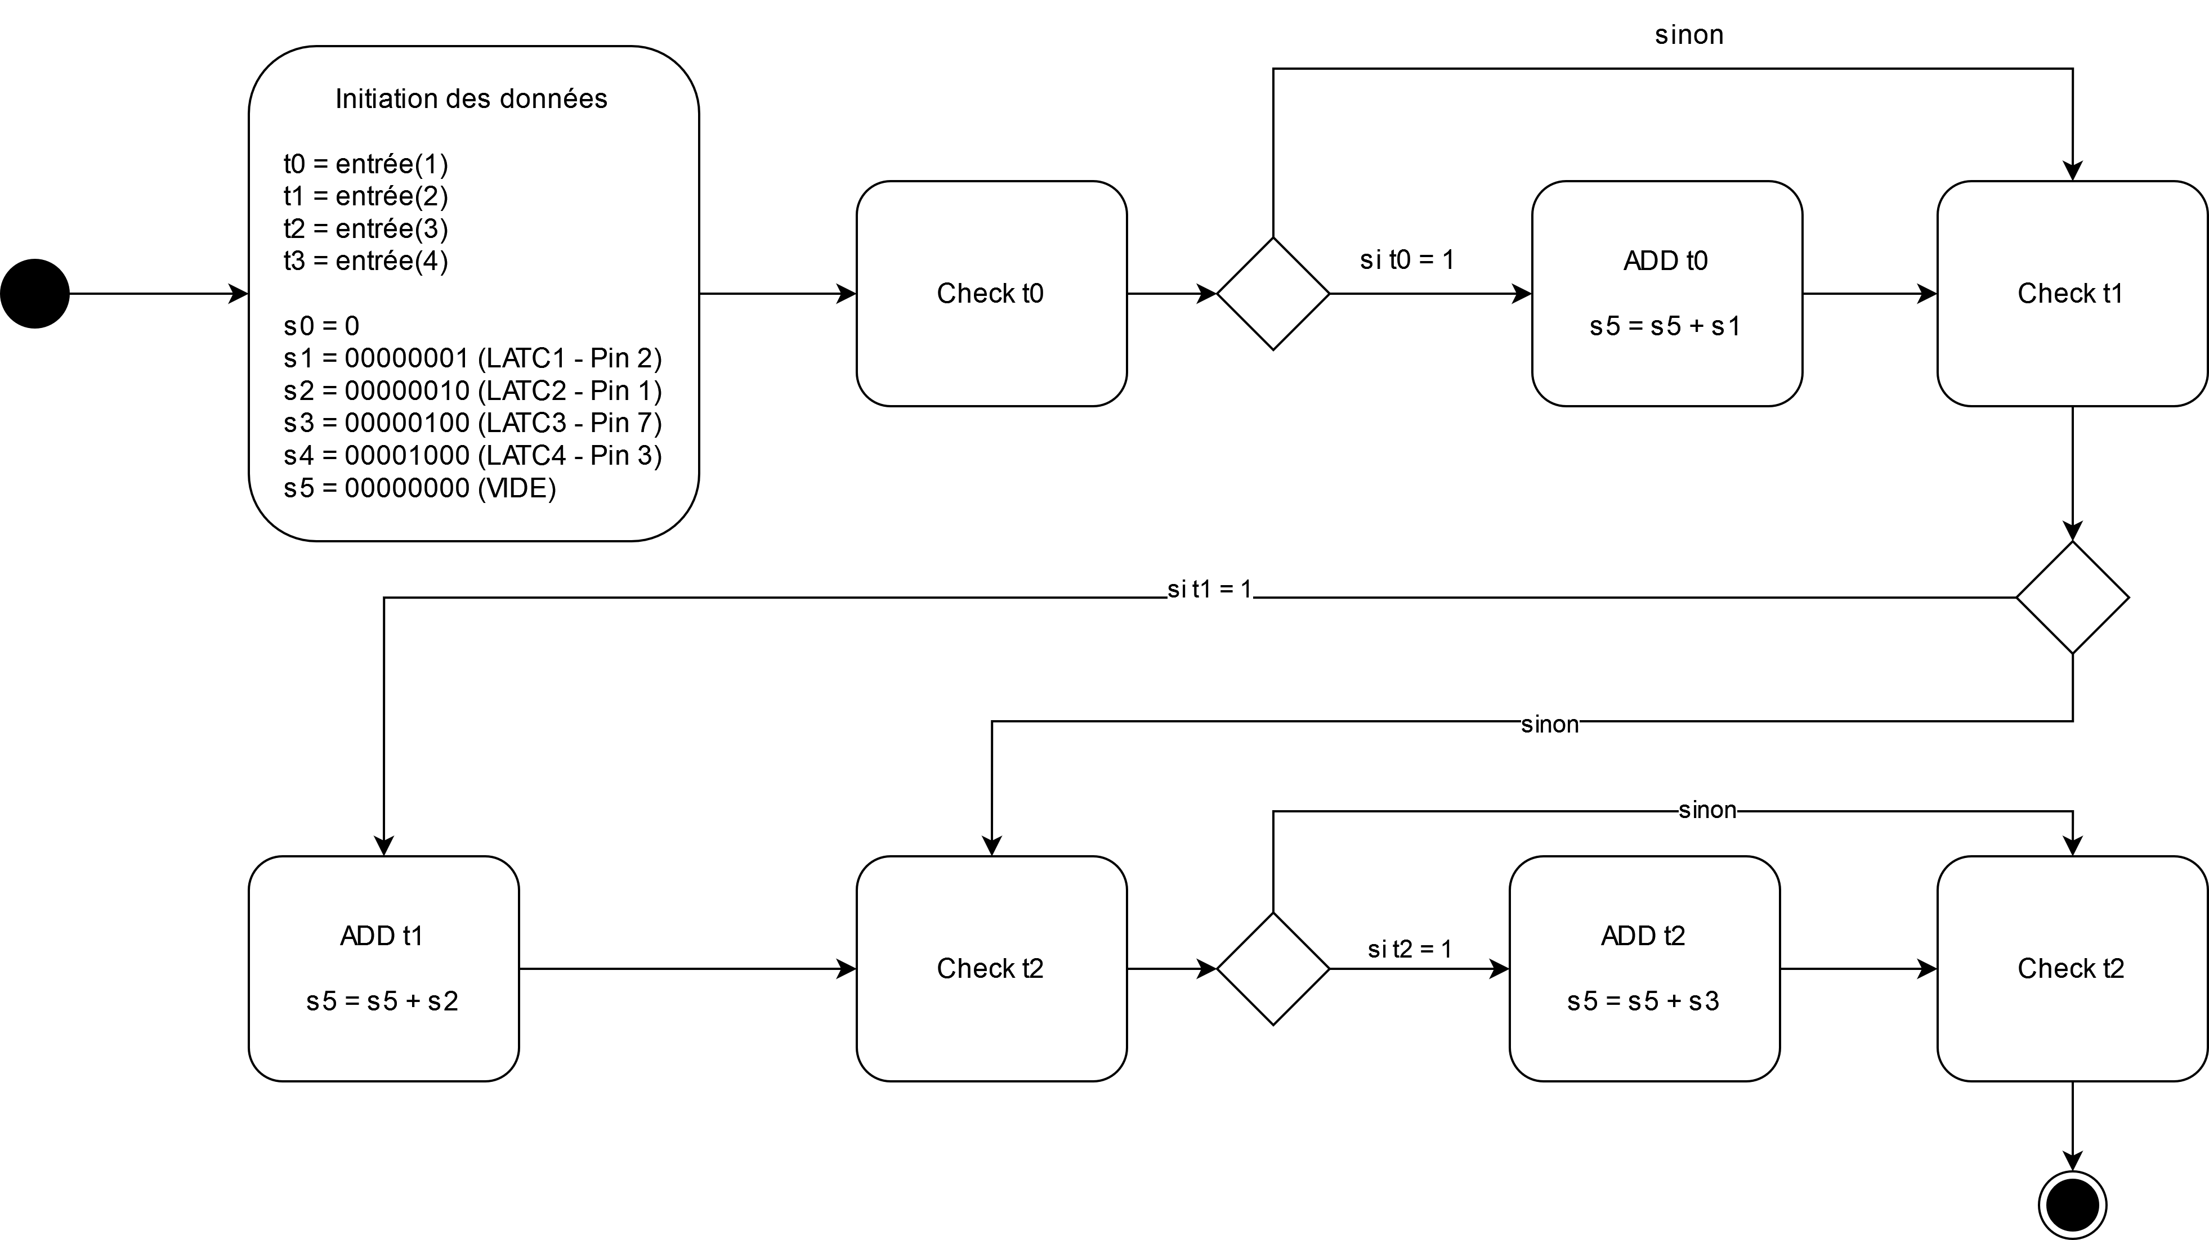

Slide 12
Diagrammes d’états de la communication parallèle

Slide 13
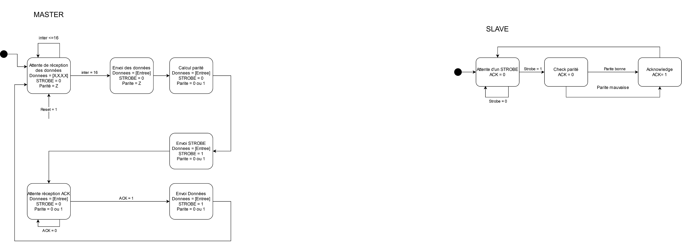

Slide 14
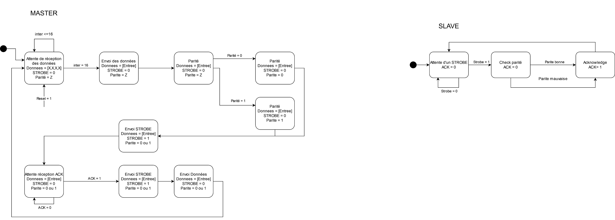

Slide 15
Plan de vérification

Slide 16
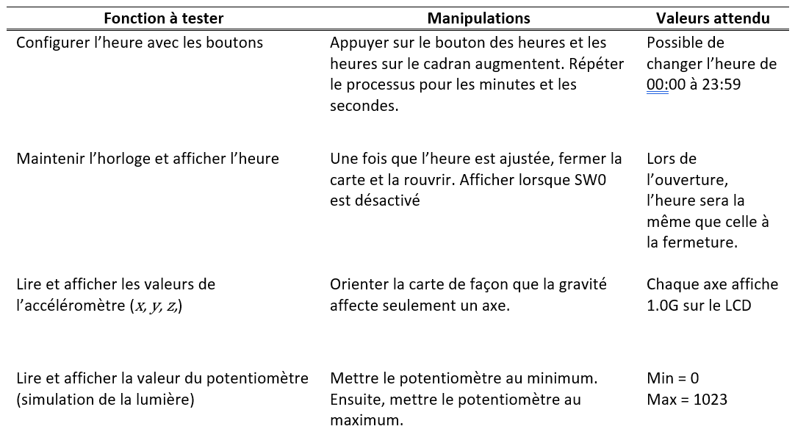

Slide 17
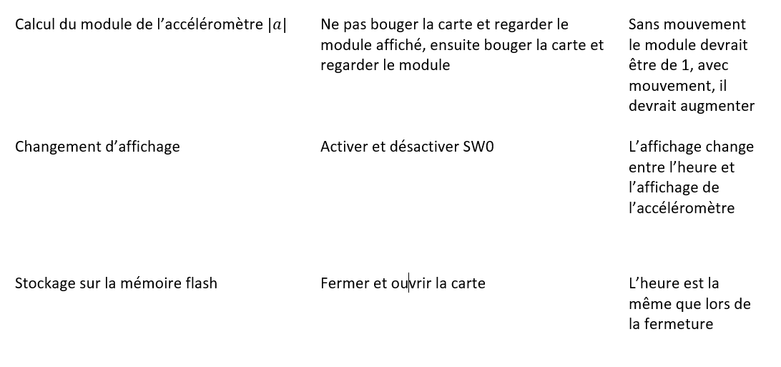

Slide 18
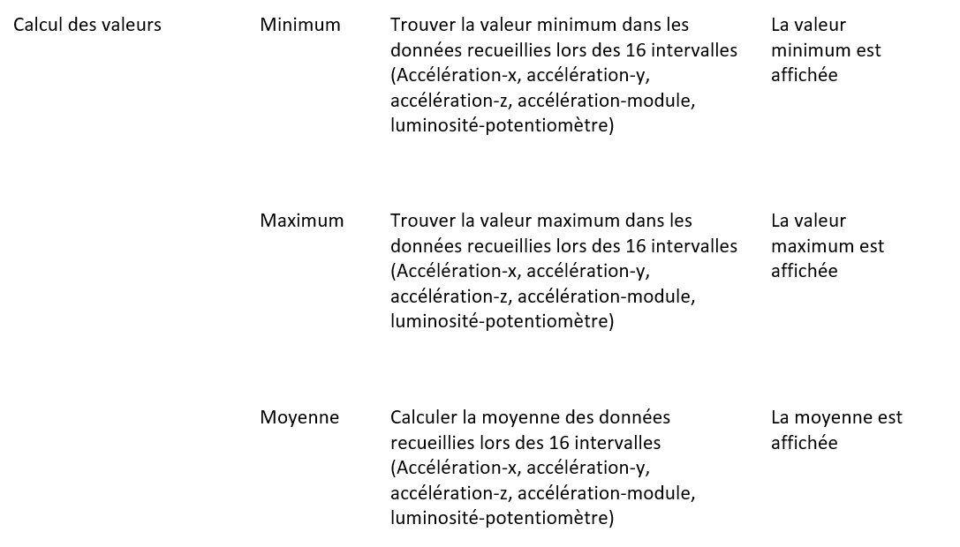

Slide 19
